Slide 1
알고리즘 스터디 1주차 발표
BFS / DFS
윤민수

Slide 2
INDEX
01
03
05
BFS / DFS
BFS
추천 문제
02
04
06
DFS
점검
예시

Slide 3
01. BFS / DFS
BFS / DFS 뜻
BFS: Breadth-First Search (너비우선탐색)
DFS: Depth-First Search (깊이우선탐색)
※ 그래프를 탐색하는 방법

Slide 4
01. BFS / DFS
그래프
그래프: 정점과 간선으로 이루어짐
: Vertex (정점)
: Edge (간선)

Slide 5
01. BFS / DFS
그래프
Cycle 형성 가능

Slide 6
02. DFS
DFS
1
2
3
4
DFS: 한번 진행한 방향으로 쭉 감
1번부터 시작한다고 가정
6
5

Slide 7
02. DFS
DFS
1
2
3
4
DFS: 한번 진행한 방향으로 쭉 감
6
5
순서: 1 ->

Slide 8
02. DFS
DFS
1
2
3
4
DFS: 한번 진행한 방향으로 쭉 감
6
5
순서: 1 -> 3 ->

Slide 9
02. DFS
DFS
1
2
3
4
DFS: 한번 진행한 방향으로 쭉 감
6
5
순서: 1 -> 3 -> 5

Slide 10
02. DFS
DFS
1
2
3
4
DFS: 한번 진행한 방향으로 쭉 감
6
5
순서: 1 -> 3 -> 5 -> 4

Slide 11
02. DFS
DFS
1
2
3
4
DFS: 한번 진행한 방향으로 쭉 감
6
5
순서: 1 -> 3 -> 5 -> 4 -> 6

Slide 12
02. DFS
DFS
1
2
3
4
DFS: 한번 진행한 방향으로 쭉 감
6
5
순서: 1 -> 3 -> 5 -> 4 -> 6 -> 2

Slide 13
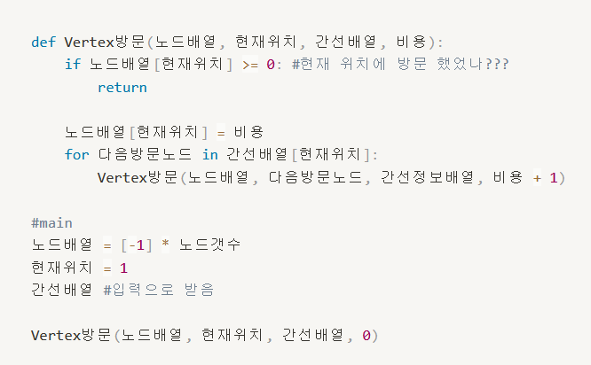
02. DFS
어떻게 구현???
재귀를 활용해서

Slide 14
02. DFS
DFS
1
2
Stack
3
4
6
1
5
노드배열: [0, -1, -1, -1, -1, -1]
순서: 1 ->
간선배열: [ [3,2], [1], [1,5,4], [3,6], [3], [4] ]

Slide 15
02. DFS
DFS
1
2
Stack
3
4
6
1
5
노드배열: [0, -1, -1, -1, -1, -1]
순서: 1 ->
간선배열: [ [3,2], [1], [1,5,4], [3,6], [3], [4] ]

Slide 16
02. DFS
DFS
1
2
Stack
3
4
3
6
1
5
노드배열: [0, -1, 1, -1, -1, -1]
순서: 1 -> 3 ->
간선배열: [ [3,2], [1], [1,5,4], [3,6], [3], [4] ]

Slide 17
02. DFS
DFS
1
2
Stack
3
4
5
3
6
1
5
노드배열: [0, -1, 1, -1, 2, -1]
순서: 1 -> 3 -> 5
간선배열: [ [3,2], [1], [1,5,4], [3,6], [3], [4] ]

Slide 18
02. DFS
DFS
1
2
Stack
3
4
4
3
6
1
5
노드배열: [0, -1, 1, 2, 2, -1]
순서: 1 -> 3 -> 5 -> 4
간선배열: [ [3,2], [1], [1,5,4], [3,6], [3], [4] ]

Slide 19
02. DFS
DFS
1
2
Stack
3
4
6
4
3
6
1
5
노드배열: [0, -1, 1, 2, 2, 3]
순서: 1 -> 3 -> 5 -> 4 -> 6
간선배열: [ [3,2], [1], [1,5,4], [3,6], [3], [4] ]

Slide 20
02. DFS
DFS
1
2
Stack
3
4
2
6
1
5
노드배열: [0, 1, 1, 2, 2, 3]
순서: 1 -> 3 -> 5 -> 4 -> 6 -> 2
간선배열: [ [3,2], [1], [1,5,4], [3,6], [3], [4] ]

Slide 21
03. BFS
BFS
1
2
3
4
BFS: 현재 정점에서 연결된 정점을 방문하고 다음으로 넘어감
1번부터 시작한다고 가정
6
5

Slide 22
03. BFS
BFS
1
2
3
4
6
5
순서: 1 ->

Slide 23
03. BFS
BFS
1
2
3
4
6
5
순서: 1 -> 3 ->

Slide 24
03. BFS
BFS
1
2
3
4
6
5
순서: 1 -> 3 -> 2 ->

Slide 25
03. BFS
BFS
1
2
3
4
6
5
순서: 1 -> 3 -> 2 -> 5 ->

Slide 26
03. BFS
BFS
1
2
3
4
6
5
순서: 1 -> 3 -> 2 -> 5 -> 4 ->

Slide 27
03. BFS
BFS
1
2
3
4
6
5
순서: 1 -> 3 -> 2 -> 5 -> 4 -> 6

Slide 28
03. BFS
BFS
1
2
3
4
DFS순서: 1 -> 3 -> 5 -> 4 -> 6 -> 2
6
BFS 순서: 1 -> 3 -> 2 -> 5 -> 4 -> 6
5

Slide 29
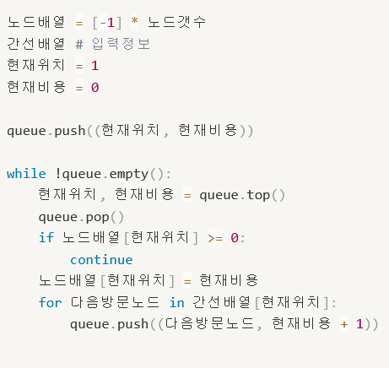
03. BFS
어떻게 구현???
Queue를 활용해서

Slide 30
03. BFS
BFS
1
2
3
4
6
5
Queue: [ (3, 1) , (2,1) ]
노드배열: [0, -1, -1, -1, -1, -1]
순서: 1 ->
간선배열: [ [3,2], [1], [5,4,1], [6,3], [3], [4] ]

Slide 31
03. BFS
BFS
1
2
3
4
6
5
Queue: [ (3, 1) , (2,1) ]
노드배열: [0, -1, -1, -1, -1, -1]
순서: 1 ->
간선배열: [ [3,2], [1], [5,4,1], [6,3], [3], [4] ]

Slide 32
03. BFS
BFS
1
2
3
4
6
5
Queue: [ (2,1) , (5,2), (4,2) ]
노드배열: [0, -1, 1, -1, -1, -1]
순서: 1 -> 3 ->
간선배열: [ [3,2], [1], [5,4,1], [6,3], [3], [4] ]

Slide 33
03. BFS
BFS
1
2
3
4
6
5
Queue: [ (5,2), (4,2) ]
노드배열: [0, 1, 1, -1, -1, -1]
순서: 1 -> 3 -> 2 ->
간선배열: [ [3,2], [1], [5,4,1], [6,3], [3], [4] ]

Slide 34
03. BFS
BFS
1
2
3
4
6
5
Queue: [ (4,2) ]
노드배열: [0, 1, 1, -1, 2, -1]
순서: 1 -> 3 -> 2 -> 5 ->
간선배열: [ [3,2], [1], [5,4,1], [6,3], [3], [4] ]

Slide 35
03. BFS
BFS
1
2
3
4
6
5
Queue: [ (6,3) ]
노드배열: [0, 1, 1, 2, 2, -1]
순서: 1 -> 3 -> 2 -> 5 -> 4 ->
간선배열: [ [3,2], [1], [5,4,1], [6,3], [3], [4] ]

Slide 36
03. BFS
BFS
1
2
3
4
6
5
Queue: [ ]
노드배열: [0, 1, 1, 2, 2, 3]
순서: 1 -> 3 -> 2 -> 5 -> 4 -> 6
간선배열: [ [3,2], [1], [5,4,1], [6,3], [3], [4] ]

Slide 37
04. 점검
점검
Q1: 그래프와 트리란 무엇인가? 둘은 어떻게 다른가?
Q2: DFS와 BFS는 어떻게 구현할 수 있는가?

Slide 38
04. 점검
점검
그래프
Q1: 그래프와 트리란 무엇인가? 둘은 어떻게 다른가?
트리
그래프: 정점(Vertex)과 간선(Edge)으로 이루어진 자료구조
트리: 그래프의 일부, Cycle을 허용하지 않음 (계층구조)
Cycle이 있다? -> 임의의 두 정점에 대해 경로가 2개 이상 존재한다.

Slide 39
04. 점검
점검
Q1: 그래프와 트리란 무엇인가? 둘은 어떻게 다른가?
Cycle이 있다? -> 임의의 두 정점에 대해 경로가 2개 이상 존재한다.
그래프
트리
1
1
2
2
3
3
4
4
6
6
5
5

Slide 40
04. 점검
점검
Q2: DFS와 BFS는 어떻게 구현할 수 있는가?

Slide 41
04. 점검
점검
Q2: DFS와 BFS는 어떻게 구현할 수 있는가?
DFS => 재귀
BFS => 큐

Slide 42
05. 추천문제
추천문제
백준
https://www.acmicpc.net/step/24
프로그래머스
https://programmers.co.kr/learn/courses/30/parts/12421

